Slide 1


Django Rest Framework简介
--Django rest api解决方案
谢烁圻
2020-6-1

Slide 2

01
场景提出
CONTENTS
产业分析系统设计场景
02
框架简介
Django和Django rest framework简介
03
快速使用
快速上手DRF框架的使用
04
ViewSet封装
视图使用和集成关系介绍
05
Api文档生成
Swagger集成

Slide 3
场景提出
/01

Slide 4
开发场景—产业分析系统
微信小程序
Web端
疫情期间开发了一个舆情产业分析的小程序，存在部分有用的api接口和方法
产业分析系统的功能比较复杂，需要使用网页作为展示前端
服务器
需要开发rest api后台以同时支持小程序和web端页面

Slide 5
Flask遇到的问题
数据库框架SQL-Alchemy
01
SQL-Alchemy查询时需要保持session连接才能从查询到的对象中获取数据
Rest api设计
02
需要大量重复进行json数据的封装，解析
需要多次编写增删改查的代码，存在重复性

Slide 6
框架简介
/02

Slide 7
框架选择
Django
集成了强大的ORM框架，封装了一系列的数据库操作方法
管理员界面可以进行数据库数据管理，直接实现了系统需求中数据管理的功能
分模块进行开发，可以对产业分析系统中相对独立的功能进行分离设计.
Django rest framework
实现了rest api设计中需要解决的数据序列化问题，减少重复开发
简化从读取数据库到模型再到json序列化的流程
对基本的增删改查功能进行了viewSet的封装，减少代码编写量
结合rest swagger可以自动生成api文档并同步更新

Slide 8
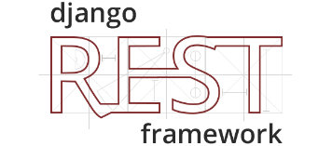
DRF框架--序列化和反序列化复用
增
删
效验请求数据>执行反序列化过程>保存数据库>将保存的对象序列化并返回
判断要删除的数据是否存在>执行数据库删除
改
查
判断要修改的数据是否存在>效验请求的参数>执行反序列化过程>保存数据库>将保存的对象序列化并返回
查询数据库>将数据序列化并返回

Slide 9
DRF框架特点
序列化
身份认证
提供了定义序列化器Serializer的方法,可以快速根据Django ORM 或者其他库自动序列化/反序列化
多种身份认证和权限认证方式的支持
视图
限流
提供了丰富的类视图\MIXIN扩展类,简化视图的编写
内置了限流系统
定制层级
界面
丰富的定制层级:函数视图\类视图\视图结合到自动生成API,满足各种需要
直观的API web界面

Slide 10
快速上手
/03

Slide 11
简单使用
3
4
查看结果
编写视图
使用序列化类编写视图
1
2
创建序列化类serializers
可以对实体类进行查询、修改和数据验证
创建model
创建数据库表对应的实体类

Slide 12
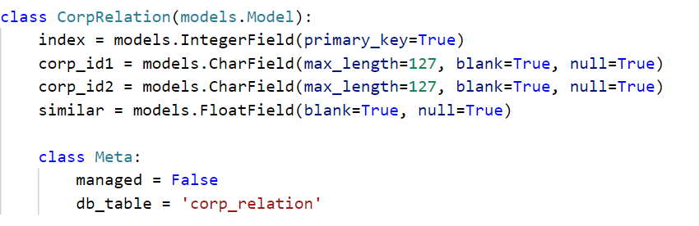
创建model

Slide 13
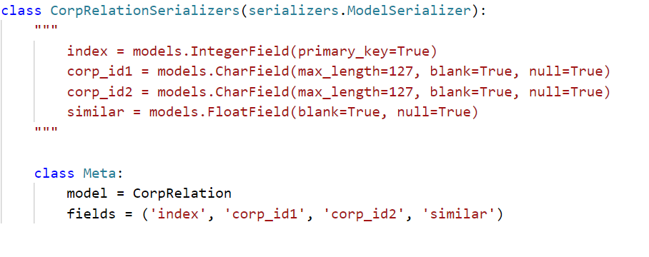
创建Serializer类

Slide 14
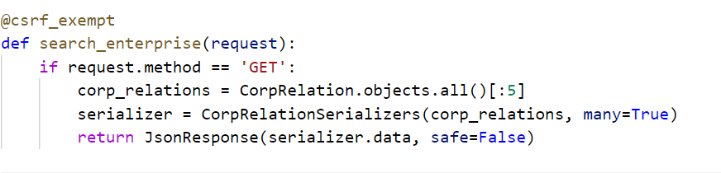
编写视图

Slide 15
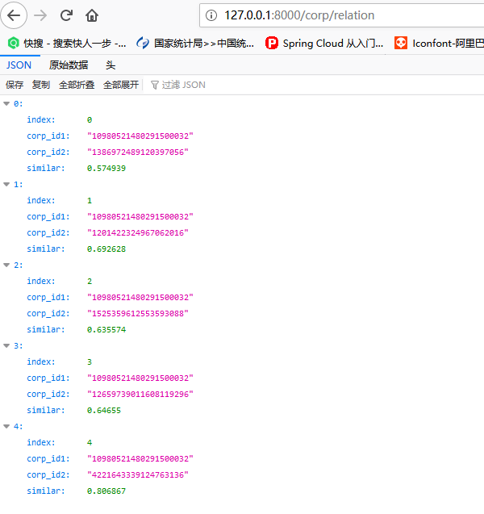
查看结果

Slide 16
viewSet封装
/04

Slide 17
APIView
Django view
Django rest framework
通过Django来搭建项目，当我们通过类的方式写视图处理时，都是让视图类继承view.View,继承View类，实现了视图类最基本的执行流程, View类提供了一个dispatch方法，通过反射来执行处理对应请求的视图类方法。
提供了一个APIView类，它继承了View类，同时在View类的基础上，重新封装了request，增添了各种认证功能等，强化了视图类的功能。
可以轻松编写可重用的代码。

Slide 18
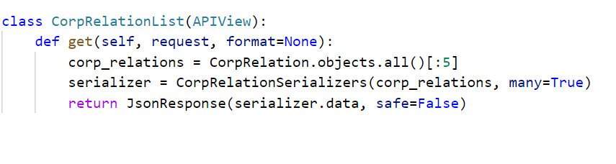
使用视图前后对比

Slide 19
Mixins类与GenericAPIView
Mixins类
Mixins类中重写了增删改查查五个最常见的视图类的处理方法，根据我们的需要，我们可以选择性的继承其中的处理方法，从而只关心我们需要什么，就继承什么。.
GenericAPIView
由于mixins类只关注与视图类的处理方法，而没有实现视图类基本执行流程所需的其他功能性模块，所以在继承mixins下的视图处理类时，还需要借助于APIView的功能实现。
restframework又给我们在APIView的基础上封装了一层，它就是GenericAPIView，它继承了APIView，同时有增加了get_queryset()和get_serializer()方法，可以将视图处理所需要的数据传递给对应的mixins类下的视图处理方法

Slide 20
Mixins家族
CreateModelMixin
增
增加一条新数据
删
DestroyModelMixin
删除一条数据
UpdateModelMixin
改
更改一条数据
查
ListModelMixin
查询多条数据
RetriveModelMixin
查
查询单条数据

Slide 21
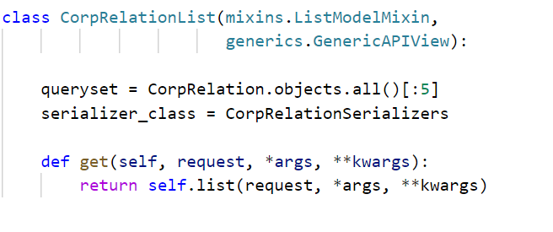
Mixins类与GenericAPIView应用

Slide 22
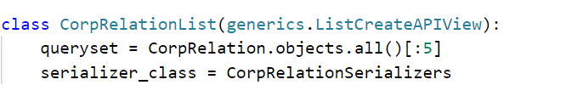
通用视图
使用mixin类，我们重写了视图，使用的代码比以前略少，但我们可以更进一步。REST框架提供了一组已经混合的通用视图——ListCreateAPIView和RetrieveUpdateDestroyAPIView

Slide 23
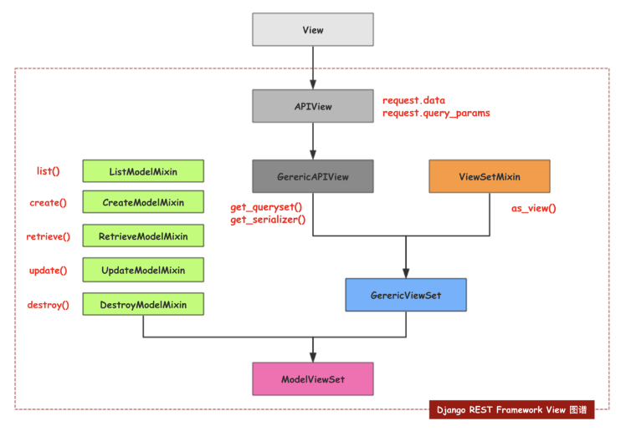
视图继承关系

Slide 24
Api文档生成
/05

Slide 25

Swagger集成
Swagger是一个API开发者的工具框架，用于生成、描述、调用和可视化RESTful风格的Web服务。总体目标是使客户端和文件系统服务器以同样的速度来更新，方法，参数和模型紧密集成到服务器端的代码中，允许API始终保持同步。
在使用 django-rest-framework 进行API开发，可以使用django-rest-swagger接入swagger自动生成接口文档。

Slide 26
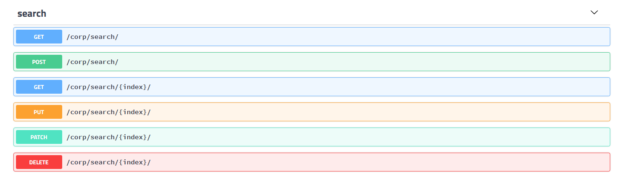
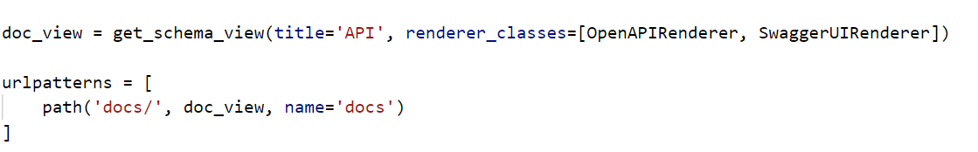
代码集成

Slide 27
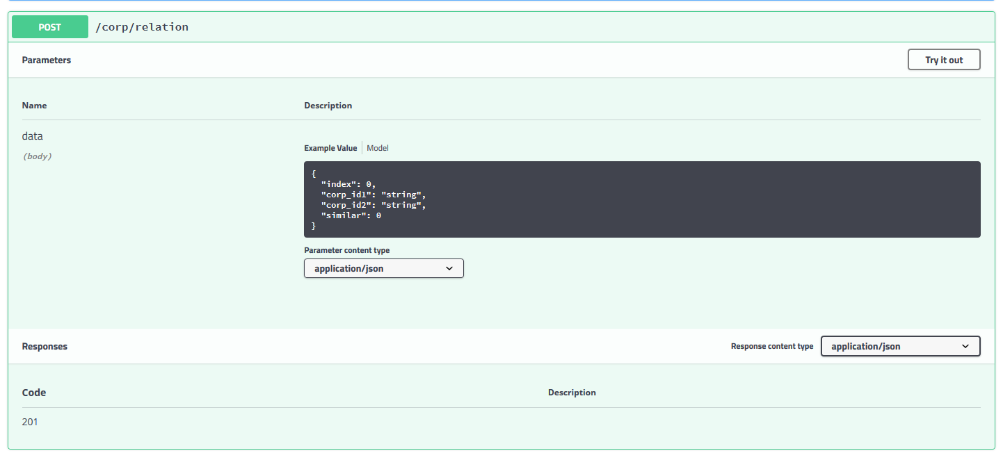
Swagger界面

Slide 28
谢谢 有想法希望可以一起讨论
谢烁圻

